Slide 1
Грамматические лабиринты
Грамматические лабиринты помогают в игровой форме развивать
грамматический строй речи. Чтобы этот процесс был увлекательным
и эффективным для ребёнка рекомендуется использовать мелкие
игрушки (например от «Киндер сюрпризов»). Взаимодействие с игрушкой
помогает активизировать внимание ребёнка и максимально поддержать интерес к игре.
Ход игры: Взрослый предлагает ребёнку выбрать игрушку и прогуляться с ней по игровому полю, и даёт инструкцию, исходя из цели игры.

Slide 2
1.Игра: «Кто живёт в лесу?» (лабиринты №1,2,3)
Цель: - Употребление сущ. в именительном и косвенных падежах.
-Употребление предлогов.
-Согласование прилагательных с существительными.
-Употребление сущ. с уменьшительно – ласкательными суффиксами.
Варианты игр, инструкция:
-Назови, кто живет в лесу.
-Кого встретили в лесу?
-Кому улыбнулись в лесу7
-Кого испугались в лесу?
-От кого убежали в лесу?
-С кем подружились в лесу?
-Чем зверей мы угостим?
-Какие звери в лесу?
-Кого встретил назови ласково.
2. Игра: «Мои игрушки» (лабиринты №4,5)
Цель:-Употребление сущ. в именительном и косвенных падежах.
-Употребление предлогов.
-Употребление притяжательных местоимений.
Варианты игр, инструкция:
-Назови игрушки.
-Какие игрушки ты видишь?
-С чем будешь играть? Или: С чем будет … (название выбранной игрушки) играть?
-Что подарим … (название выбранной игрушки)?
-Кто–то в игрушки играл? Кто-то их все разбросал? Где валяются они, поскорее подскажи.(Для лабиринта №4)
-Где игрушки, посмотри и скорее назови. (Для лабиринта №5)
-Взрослый тоже выбирает себе маленькую игрушку и первым обыгрывает лабиринт: «Наши игрушечки очень жадные и все игрушки они считают своими. Они говорят: «Моя, моё…» и проходит лабиринт, давая образец ребёнку, затем предлагает и ребёнку пройти лабиринт.

Slide 3
3. Игра: «Мои животные» (лабиринт №6)
Цель: -Употребление сущ. в именительном и косвенных падежах
-Употребление притяжательных местоимений.
-Согласование прилагательных с существительными.
-Употребление сущ. с уменьшительно – ласкательными суффиксами.
Варианты игр, инструкция:
-Кто гуляет во дворе?
-Кого мы увидели ?
-С кем поздороваемся?
-Кого будем угощать?
-Чем будем угощать?
-Чьи это животные?
-Какие животные?
-Кого встретил назови ласково.
4. Игра: «Посчитай!» (лабиринт №7)
Цель: -Употребление существительных в различных падежах ед. и мн.числа.
-Согласование существительных с числительными.
-Употребление сущ. с уменьшительно – ласкательными суффиксами в ед. и мн. числе.
Варианты игр, инструкция:
-Кого увидел …(название выбранной игрушки)?
-С кем встретился …(название выбранной игрушки)?
-Посчитай, сколько зверей?
-С кем повстречался назови ласково.
5. Игра: «В магазине игрушек» (лабиринт №8)
Цель: -Употребление существительных в различных падежах ед. и мн.числа.
-Согласование существительных с числительными.
Варианты игр, инструкция:
-Что стоит на полках в магазине игрушек?
-Что купим в магазине игрушек?
-С чем будем играть?
-Посчитай игрушки в магазине.

Slide 4
6. Игра: «В зоопарке» (лабиринт № 9)
Цель:-Употребление сущ. в именительном и косвенных падежах.
-Употребление сущ. с уменьшительно – ласкательными суффиксами.
-Употребление притяжательных местоимений.
Варианты игр, инструкция:
-Кто живет в зоопарке?
-На кого пришел посмотреть…(название выбранной игрушки)?
-С кем подружится …(название выбранной игрушки)?
-Кого будем угощать?
-Чем будем угощать зверей в зоопарке?
-Чьи это звери?
-Это звери добрые, назови их ласково.

Slide 5
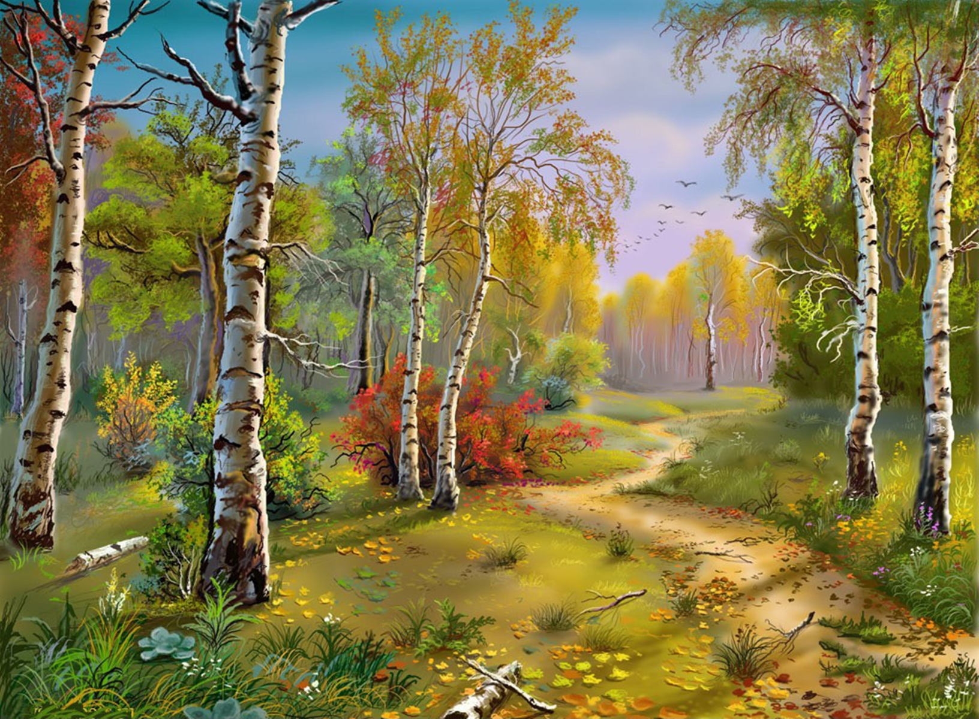
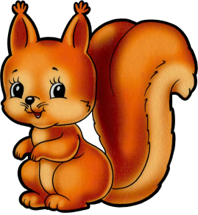

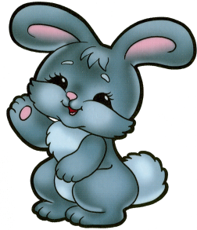
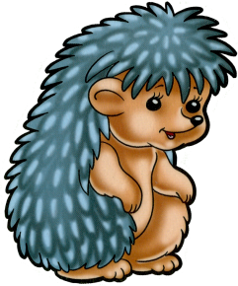

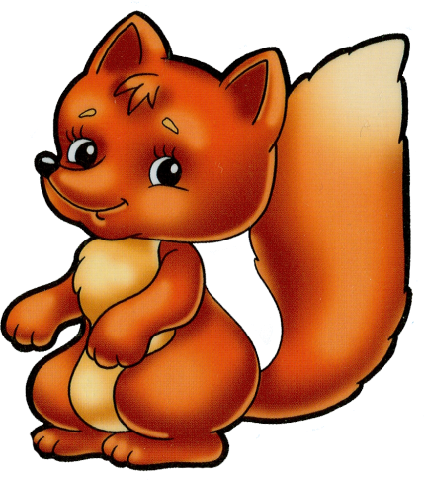
1

Slide 6
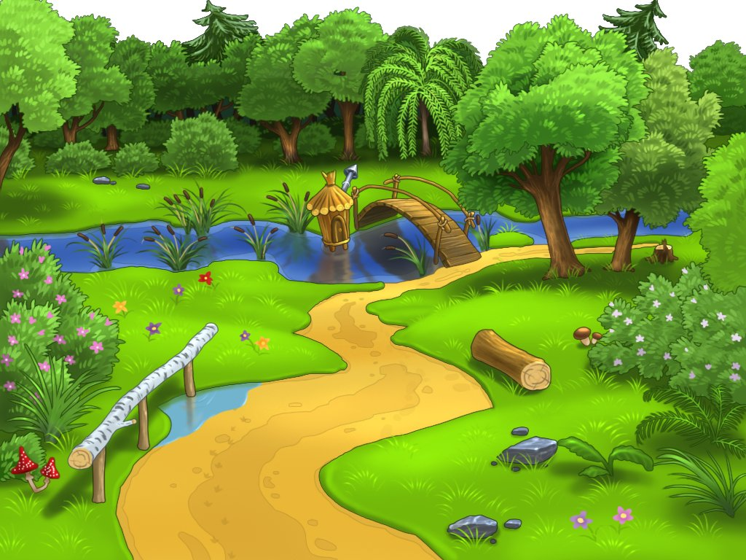





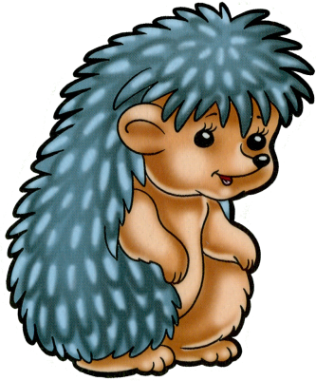
2

Slide 7
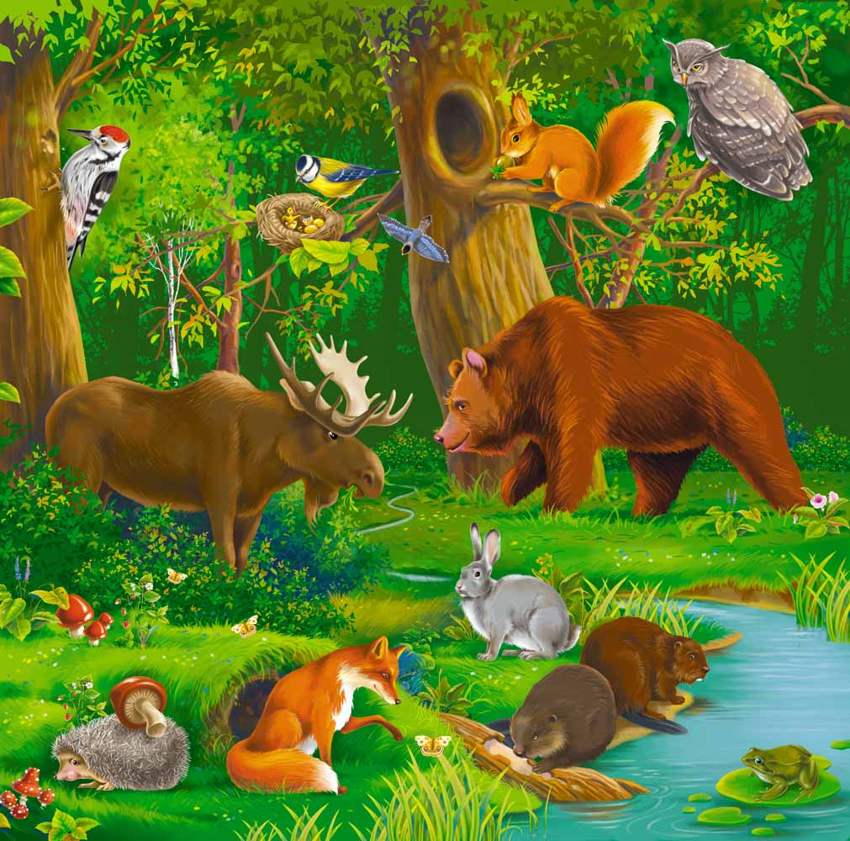
3

Slide 8
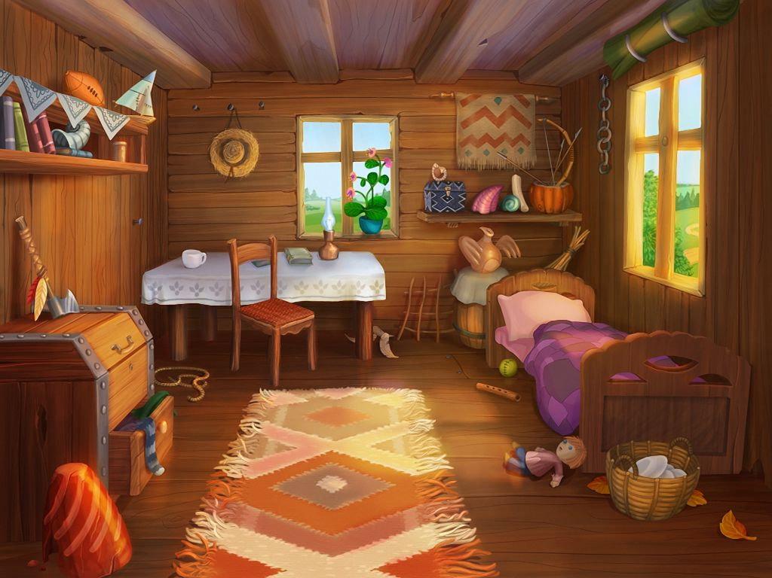
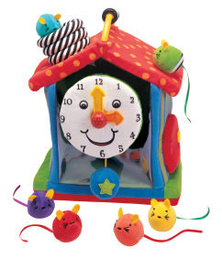
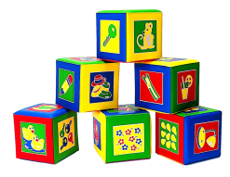
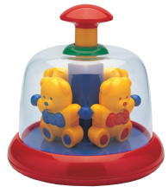
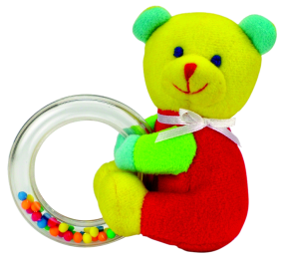
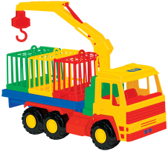
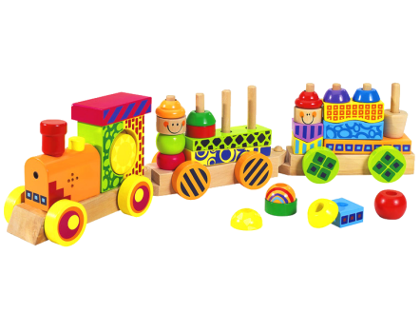
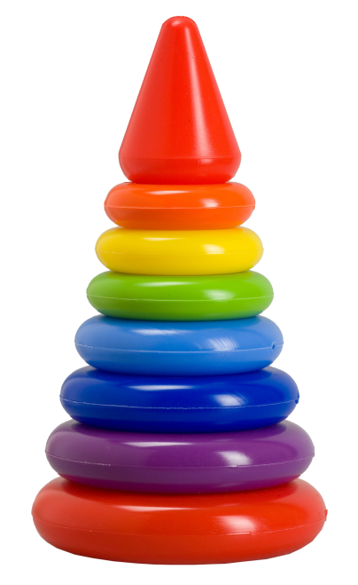
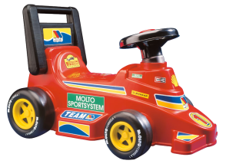
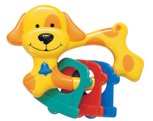
4

Slide 9
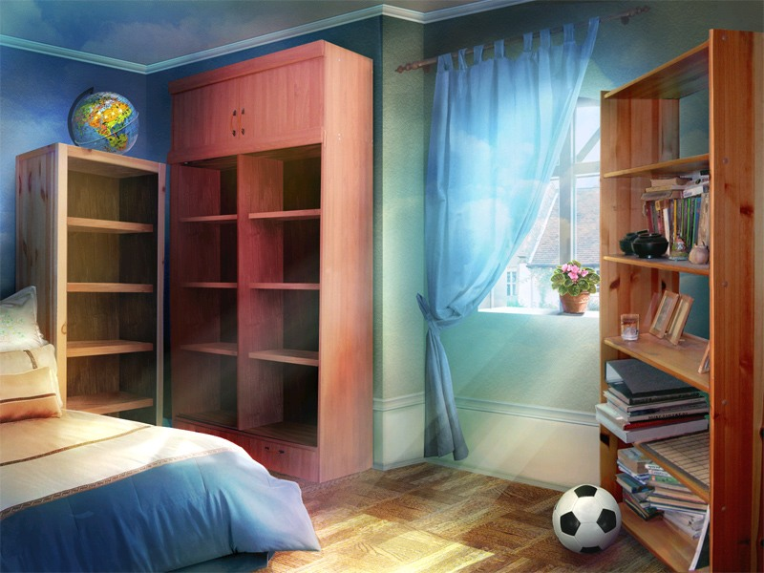

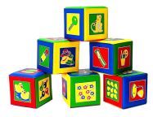



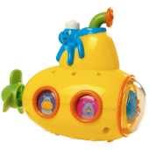
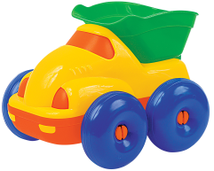
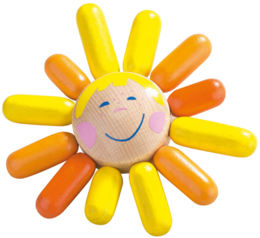
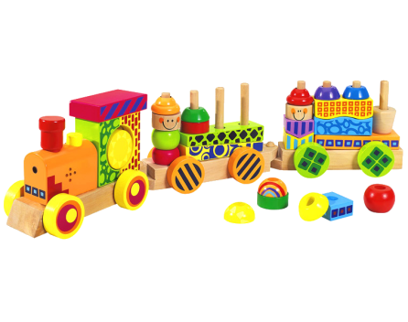
5

Slide 10
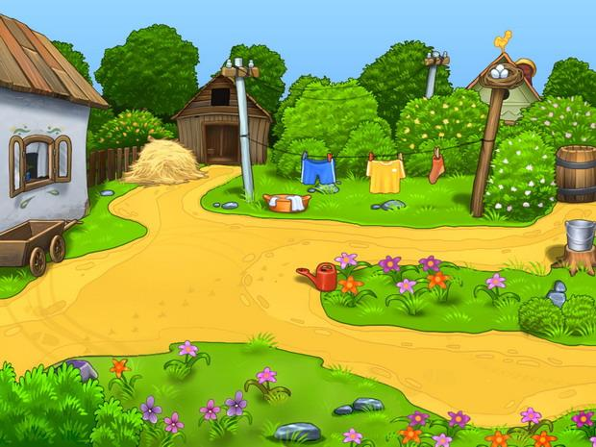
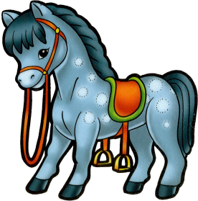

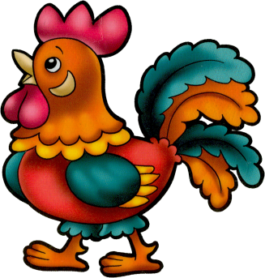

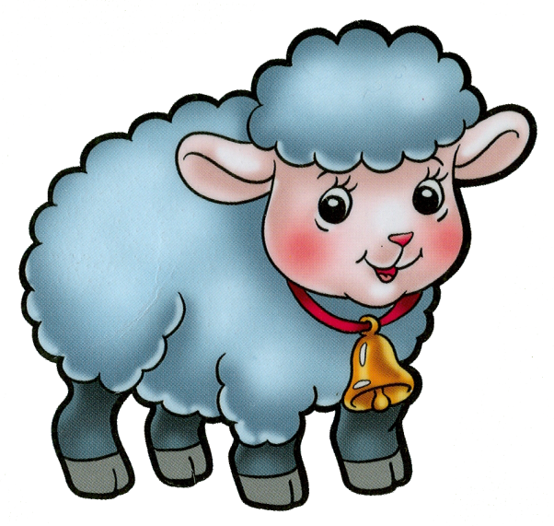
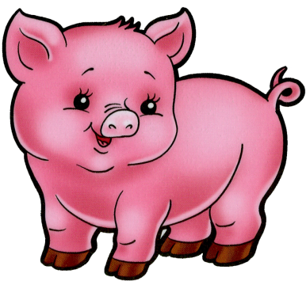
6

Slide 11


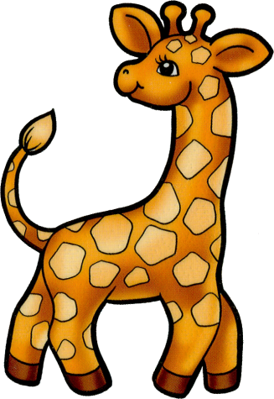





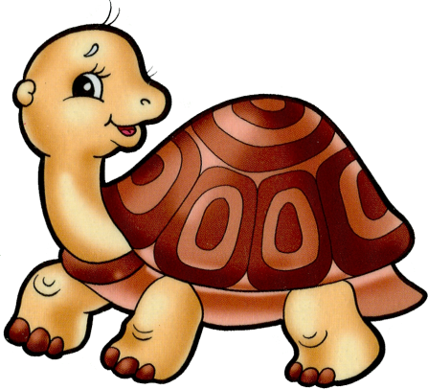


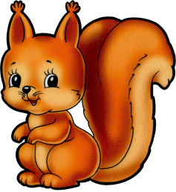

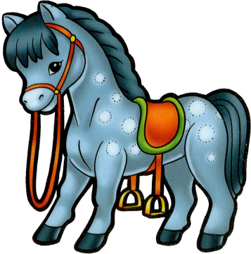

7

Slide 12
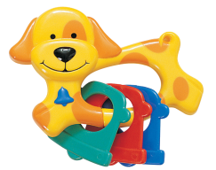
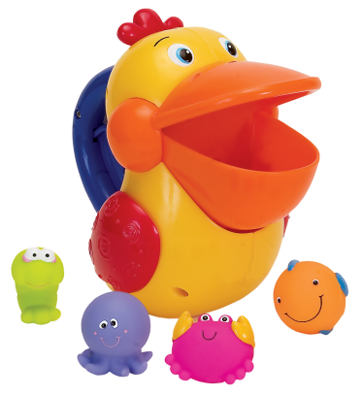
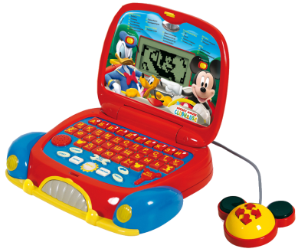
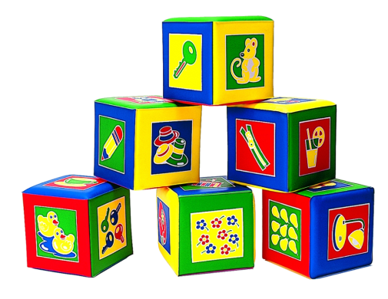
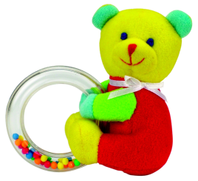



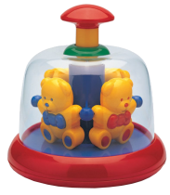
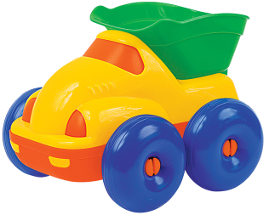
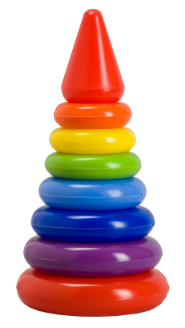
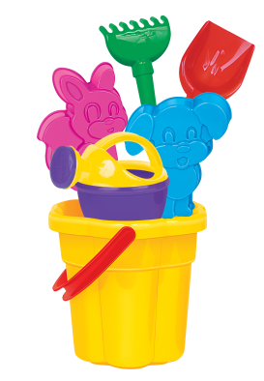
8

Slide 13
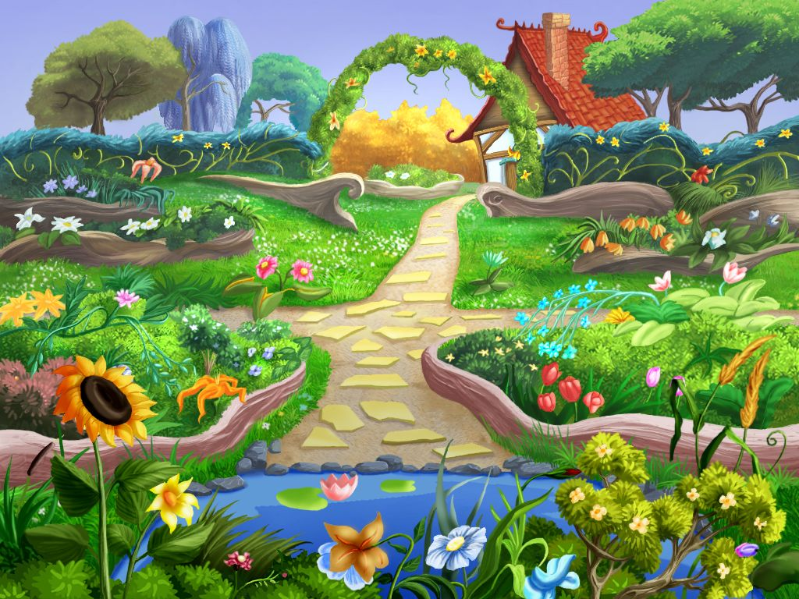

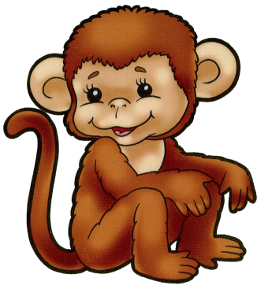
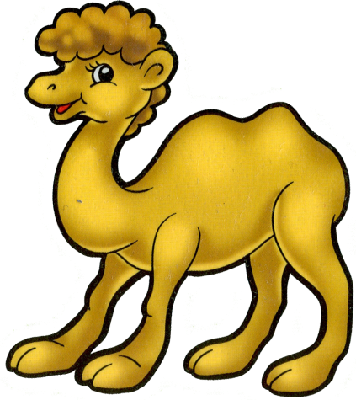

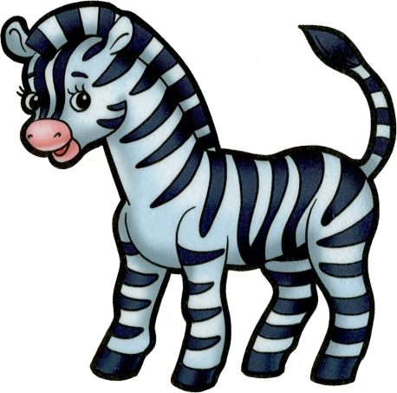
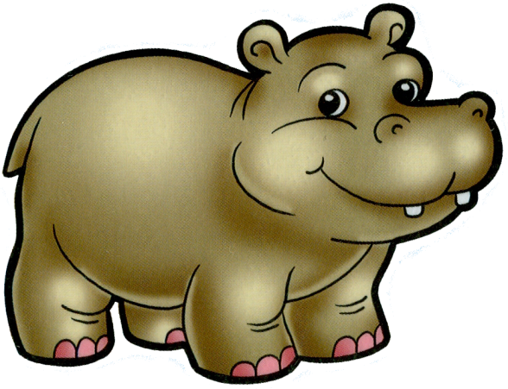
9

